Slide 1
ΠΡΟΘΕΡΜΑΝΣΗ
Το τελικό μέρος της διαδικασίας της προθέρμανσης περιλαμβάνει ειδικού τύπου ασκήσεις συναφείς με το άθλημα, συνήθως μέτριας με υψηλής έντασης μυϊκές συστολές, αυξάνοντας έτσι την παραγωγή ισχύος και της απόδοσης μέσω της ενεργοποίησης νευρομυϊκών παραγόντων (Faigenbaum, McFarland, Keiper, Tevlin, Ratamess, Kang and Hoffman, 2007, Gelen 2010 ).
Αυτό το φαινόμενο καλείται Μετά-Διεγερτική Ενεργοποίηση (ΜΔΕ) ή Μυική Ενεργοποίηση

Slide 2
Μυϊκή ενεργοποίηση
Η Μετά-Διεγερτική Ενεργοποίηση (ΜΔΕ) αναφέρεται στο φαινόμενο που χαρακτηρίζεται από την οξεία ενεργοποίηση των χαρακτηριστικών της μυϊκής απόδοσης, ως αποτέλεσμα της προηγηθείσας συστολής του μυός (Hodgson, Docherty and Robbins, 2005 ; Robbins , 2005).
Μετά την αρχική μυϊκή συστολή διάρκειας 200ms ακολουθεί η παρέμβαση της μέγιστης εκούσιας ή ηλεκτρικής εξωτερικά προκαλούμενης τετανικής συστολής διάρκειας 10 δευτερολέπτων που ονομάζεται προ-ενεργοποίηση. Η επακόλουθη μυϊκή συστολή εμφανίζεται αυξημένη συγκριτικά με την αρχική, τόσο στο πεδίο της δύναμης όσο και σε εκείνο του χρόνου σύσπασης, βελτιώνοντας τις παραμέτρους που συνθέτουν την ισχύ, συνεπεία της ΜΔΕ
Παράδειγμα Μετα-Διεγερτικής Ενεργοποίησης
(Sale, 2002).

Slide 3
Μυϊκή ενεργοποίηση
ΜΗΧΑΝΙΣΜΟΙ
Ελαφριές αλυσίδες φωσφορυλίωσης (RLC) (Chiu et a.., 2003 ; Sale., 2004)
Αυξημένη επιστράτευση κινητικών μονάδων (Gullich and Schmidtbleicher., 1996 ; Hodgson, Docherty, and Robbins., 2005).
Μεταβολή στην διεγερσιμότητα των α-κινητικών νευρώνων (Misiazek, 2003; Zucker and Regehr, 2002).
Ο μηχανισμός της αλλαγής γωνίας πρόσφυσης των μυϊκών ινών (Folland -Williams , 2007)

Slide 4
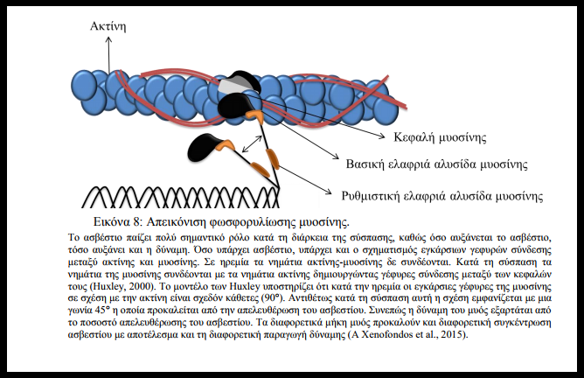
Η άσκηση ενεργοποίησης απελευθερώνει ιόντα Ca+2 απο το σαρκοπλασματικό δίκτυο
Το ένζυμο κινάση προσφέρει φωσφορικά ιόντα στις ελαφριές αλυσίδες MLC-2
H φωσφορυλίωση των MLC-2 καθιστά την αλληλεπίδραση ακτίνης – μυοσίνης περισσότερο ευαίσθητη στο Ca+2, αυξάνοντας τον ρυθμό σύνδεσης των εγκάρσιων γεφυρών (Hodson et al 2005)

Slide 5
Aλλαγή γωνίας πρόσφυσης των μυϊκών ινών

Slide 6
Μεταβολή στην διεγερσιμότητα των α-κινητικών νευρώνων Αυξημένη επιστράτευση κινητικών μονάδων
Η αύξηση της ενεργοποίησης των κινητικών μονάδων υψηλής έντασης (γρήγορες κινητικές μονάδες) αξιολογείται με το αντανακλαστικό H.
Διαρκεί αρκετά λεπτά μετά τη διέγερση
Μετά από 5 x 5 sec ισομετρικών συσπάσεων διαπιστώνεται αύξηση του αντανακλαστικού Η κατά 20% από το 5-13^{ο} min.
Πληροφορίες μέσω EMG (Μ – wave)

Slide 7
Απόδοση και EMG
Μετά από ημικαθίσματα με χαμηλή ένταση 25-35% του 1 RM ή μεγάλη ένταση 45-65% του 1 RM και εκρηκτική εκτέλεση διαπιστώθηκε αυξημένη ηλεκτρομυογραφική δραστηριότητα (Sotriropoulos et al 2010)
Αντίθετα, οι Esformes et al (2011), μετά από διαφορετικά πρωτόκολλα διέγερσης διαπίστωσαν ότι το ισομετρικό προκαλούσε βελτίωση της ισχύος του μείζωνος θωρακικού, χωρίς μεταβολή EMG.

Slide 8
Παράγοντες που καθορίζουν την ΜΔΕ Χαρακτηριστικά της άσκησης Ατομικά χαρακτηριστικά
Επίπεδο δύναμης
Κατανομή μυϊκών ινών
Προπονητική Εμπειρία
Φύλο
Όγκος προ-ενεργοποίησης
Είδη μυϊκής συστολής κατά την άσκηση προ-ενεργοποίησης
Ένταση προ-ενεργοποίησης
(Tillin, and Bishop., 2009).

Slide 9
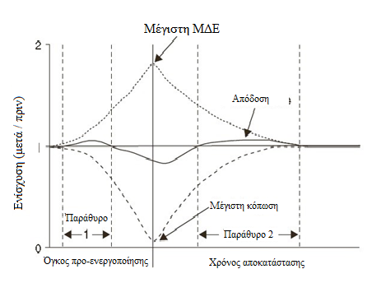
Όγκος προενεργοποίησης : Όταν ο όγκος προενεργοποίησης είναι μικρός η ΜΔΕ εμφανίζεται άμεσα, αντιθέτως όταν ο όγκος προενεργοποίησης είναι μεγάλος τότε εμφανίζεται αργότερα κατά την περίοδο αποκατάστασης . Ο μηχανισμός της ΜΔΕ επικρατεί της κόπωσης (Tillin and Bishop 2009)

Slide 10
Σε χαμηλό όγκο η ΜΔΕ υπερισχύει της κόπωσης και εμφανίζεται γρήγορα, αντιθέτως σε υψηλότερους όγκους η κούραση υπερνικά την ΜΔΕ, μέσα όμως σε λίγα λεπτά η κόπωση μειώνεται με γρηγορότερο ρυθμό σε σχέση με την ΜΔΕ και η εκρηκτική απόδοση ενισχύεται (Hamada et al 2003)

Slide 11
Είδη μυϊκής συστολής κατά την άσκηση προ-ενεργοποίησης:
Η ισομετρικές ασκήσεις ενεργοποίησης προκαλούν μεγαλύτερη κεντρική κόπωση αλλά είναι πιθανόν να ενεργοποιούν και τον περιφερικό μηχανισμό. Αντίθετα λειτουργούν οι δυναμικές και τα αποτελέσματα στην απόδοση και ο χρόνος εμφάνισης της ΜΔΕ είναι διαφορετικός (Tillin and Bishop 2009)

Slide 12
Ο βαθμός ενεργοποίησης συνδέεται με το είδος της μυϊκής συστολής (άσκηση διέγερσης). Η χρήση διαφορετικών τύπων μυϊκών συστολών συμβάλλει στην παρουσίαση διαφορετικών αποτελεσμάτων (Tillin and Bishop 2009)
Καμία σημαντική αλλαγή στα 10, 20 m και στο κατακόρυφο άλμα μετα από 5 σετ των 5 άρσεων θανάτου (ισοτονική), ή 5 γόνατα στήθος (πλειομετρική) ή 3x3 sec ισομετρικής σύσπασης (Till and Cook 2009)

Slide 14
Συγκριτικές εργασίες διαφορετικών συστολών
Οι Rixon et al. (24) συνέκριναν την επίδραση (3 σετ στο 90% του 1ΜΑΕ) και (3 σετ των 3 sec ισομετρικής σύσπασης) στο CMJ 3 min μετά το τέλος της διέγερσης. Συμπέραναν ότι το ισομετρικό πρωτόκολλο προκάλεσε μεγαλύτερη διέγερση (2.7 vs. 1.7%, p<0.01) σε σχέση με το δυναμικό .
Αντίθετα οι Tsolakis et al (35) διαπίστωσαν μείωση της απόδοσης στα 8 και 12 λεπτά μετά από 3 x 3 s μέγιστης ισομετρικής συστολής και δεν παρατηρήθηκε καμία μεταβολή μετά από πλειομετρικό πρωτόκολλο (3 x 5 tuck jumps).
Επιπλέον οι Turki et al. (36) παρατήρησαν ότι 3 σετ των 3 επαναλήψεων με φορτίο 3ΜΑΕ προκάλεσε βελτίωση του CMJ, ενώ τα πρωτόκολλα των ισομετρικών συσπάσεων 3 x 3 s και των πλειομετρικών ασκήσεων (3 x 3 tuck jumps) δεν επηρέασαν την απόδοση. Και οι δύο μελέτες εμφάνισαν μεγάλη μεταβλητότητα, η οποία μπορεί να αποδοθεί στον διαφορετικό όγκο και τα χρονικά διαστήματα των μετρήσεων.

Slide 15
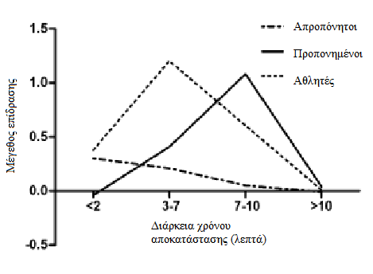
Tο διάλλειμα μεταξύ της άσκησης προ-ενεργοποίησης και της επικείμενης κύριας δραστηριότητας εξαρτάται από την ένταση και τον όγκο της προφόρτισης, είναι εκείνο που θα παίξει καθοριστικό ρόλο στη δυναμική ισορροπία μεταξύ ΜΔΕ και κόπωσης (Suchomel et al 2015)
Πρόσφατα σε ανασκόπηση των Wilson et al., (2013), τονίζεται το ότι οι έρευνες που εξετάζουν τις περιόδους αποκατάστασης έχουν δώσει διαφορετικά και συχνά αντικρουόμενα αποτελέσματα.
Οι μελέτες αυτές, συλλογικά, υποδεικνύουν ότι ο σύντομος (5min), μέτριος (8-12min) και εκτεταμένος χρόνος αποκατάστασης (18,5min), μπορεί να προκαλέσει ΜΔΕ.
Όπως αναφέρουν 3-7min. και 7-10min φαίνεται να ενισχύουν την απόδοση ισχύος μετά από μια άσκηση προ-ενεργοποίησης σε αθλητές και σε προπονημένο πληθυσμό αντίστοιχα.
Ωστόσο, αυτά τα ευρήματα διέφεραν με βάση το προπονητικό υπόβαθρο των δοκιμαζομένων

Slide 16
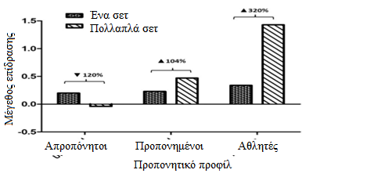
Επίπεδο μυϊκής δύναμης
Οι Gourgoulis, V., et al. (2003), παρατήρησαν αύξηση 4% στο ύψος του CMJ (p<0.05) μετά από 5 σετ πίσω-καθίσματος με 2 επαναλήψεις σε κάθε μια από τις ακόλουθες εντάσεις: 20, 40, 60, 80, και 90% της 1ΜΕ, μόνο στα δυνατά άτομα τα οποία μπορούσαν να σηκώσουν φορτίο >160 κιλά σε ημικάθισμα. Αντίθετα, στα αδύνατα διαπιστώθηκε μόνο μια ελάχιστη αύξηση 0.4% στο ύψος του CMJ

Slide 17
Οι μυϊκές ίνες τύπου ΙΙ (γρήγορης-σύσπασης) προκαλούν ενεργοποίηση σε σχέση με τις μυϊκές ίνες τύπου Ι (βραδείας-σύσπασης) και κατά συνέπεια τα άτομα που διαθέτουν ένα μεγαλύτερο ποσοστό του τύπου II εμφανίζουν αύξηση της απόδοσης στην επικείμενη κύρια δραστηριότητα σε μεγαλύτερο βαθμό από ότι τα αντίστοιχα με μυϊκές ίνες τύπου Ι.
Ποσοστιαία μεταβολή της απόδοσης στη ρίψη πριν και μετά τα DJ. Τα υποκείμενα χωρίστηκαν σε δύο ομάδες ανάλογα με το ποσοστό τους σε τύπου ΙΙ μυϊκές ίνες στον έξω πλατύ μηριαίο( < ή >55% ), ανεξάρτητα από το φύλο τους (* = Ρ<0.01), (Terzis, G.,et al., 2009).

Slide 18
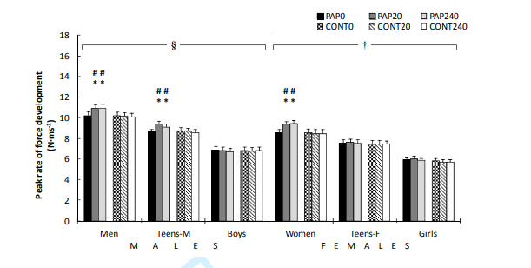
ΡΑΡ σε διαφορετικές ηλικίες: παιδική Tanner 1-2 (10-12 ετών) εφηβική Tanner 3-4 (14-15 ετών) ενήλικες Tanner 5 (20-2 ετών)
Πρωτόκολλα νευρομυικής διευκόλυνσης μπορούν να αναπτυχθούν σε ενήλικες και έφηβους, ενώ η εφαρμογή τους σε άτομα παιδικής ηλικίας είναι άνευ ουσίας αφού την ηλικία αυτή δεν επιδιώκουμε μεγιστοποίηση της απόδοσης

Slide 19
Σχέση χαρακτηριστικών προενεργοποίησης και κύριας δραστηριότητας
Κατά συνέπεια, ενώ μια συγκεκριμένη άσκηση προ-ενεργοποίησης μπορεί να βελτιώσει την απόδοση μιας συγκεκριμένης κύριας δυναμικής δραστηριότητας, θα μπορούσε να μειώσει ή να έχει καμία επίδραση στην απόδοση μιας διαφορετικής κύριας δυναμικής δραστηριότητας
Συμπερασματικά, όπως τονίζουν και οι Tillin, NA and Bishop, D., (2009), τα αποτελέσματα αυτά υπογραμμίζουν τη σημασία της στενής κινηματικής σχέσης που θα πρέπει να υπάρχει ανάμεσα στην άσκηση προ-ενεργοποίησης και της επόμενης κύριας εκρηκτικής δραστηριότητας.
Ισομετρική προσπάθεια ΜΕΣ (Behm Button and Butt., 2001)
Απομονωμένες δυναμικές συστολές (π.χ. ισοκινητικές εκτάσεις γόνατος), (Gossen, Sale., 2000 ; French et al., 2003)
Συνδυασμό βαλλιστικών δραστηριοτήτων (π.χ. CMJ και DJ), (Kilduff, et al., 2007)

Slide 23
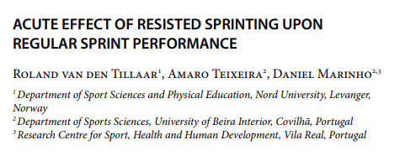
Τα 60 m ήταν μεγάλη απόσταση, ο χρόνος αποκατάστασης
μικρός και ανέπτυξε κόπωση και το 10% + ΣΒ δεν ήταν επαρκές να προκαλέσει ΡΑΡ

Slide 25
Άσκηση διέγερσης: Εναλλάξ γόνατα ψηλά 3x10m
Μόνο με το ΣΒ
ΣΒ + 10%
20 m @ 15s, 2, 4, 8, 12, 16 min
Βελτίωση της ταχύτητας μεταξύ 4^{ου} και 8^{ου} min

Slide 26
Παράγοντες που επηρεάζουν το αποτέλεσμα:
Ηλικία
Επίπεδο προπόνησης
Άθλημα
Φύλο
Αθλητές – προπονημένοι φοιτητές
Χαρακτηριστικά άσκησης
Απόσταση δοκιμασίας (10-100m)

Slide 27
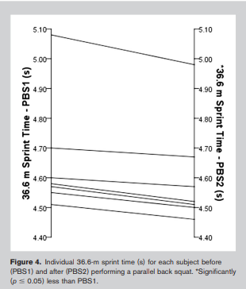
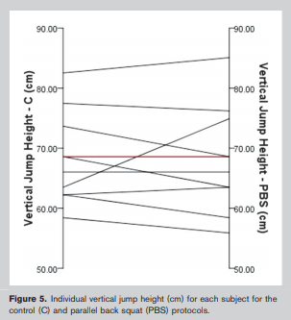
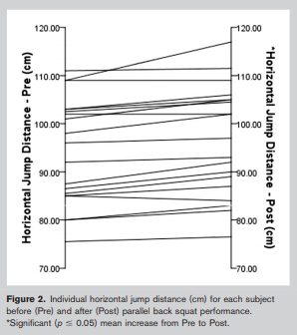
Η εξατομίκευση του προπονητικού ερεθίσματος είναι
σημαντική διαδικασία που θα πρέπει να ακολουθούν
οι προπονητές στον σχεδιασμό των προγραμμάτων
νευρομυικής διευκόλυνσης (Evetovich et al 2015)

Slide 28
Οδηγίες σχεδιασμού προγραμμάτων ΡΑΡ
με βάση τις προσαρμογές των συμμετεχόντων

Slide 29
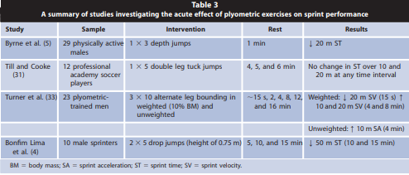

Slide 30
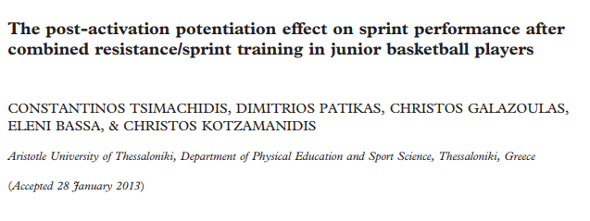
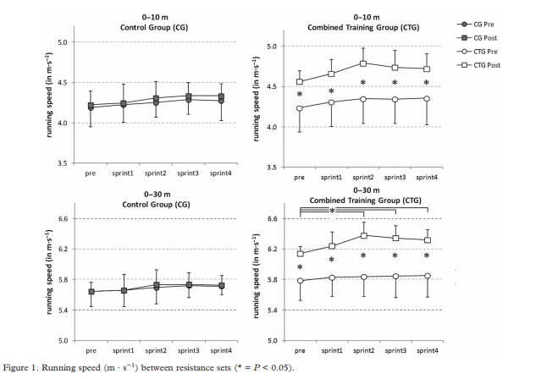
Post activation: complex mode
προπόνηση δύναμης μετά sprint (Kotzamanidis et al 2005
sετ δύναμης ενδιάμεσα sprint (Tsimahidis et al 2010)

Slide 31
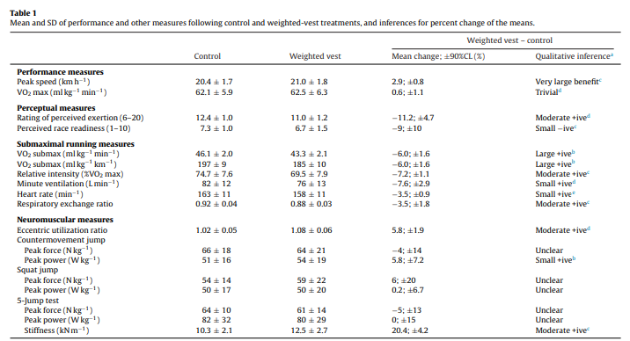

Slide 32
Η ταχύτητα δεν βελτιώθηκε λόγω των διαφορετικών χαρακτηριστικών των πρωτοκόλλων διέγερσης

Slide 33
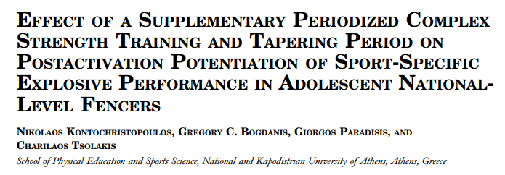

Slide 34
Ευχαριστώ για την προσοχή σας!

